Slide 1
Розвиток науки на західноукраїнських землях на початку ХХ століття

Slide 2
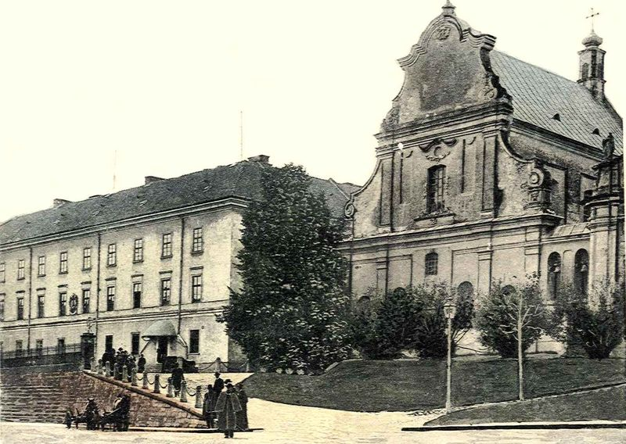
Початок XX ст. позначений розвитком науки в Україні. Швидкими темпами відбувалась полонізація Львівського
Університету. У 1914 році в університеті було 8 українських кафедр і 80 польських. Такий стан справ з українською вищою освітою гальмував і розвиток науки на західноукраїнських землях.

Slide 3
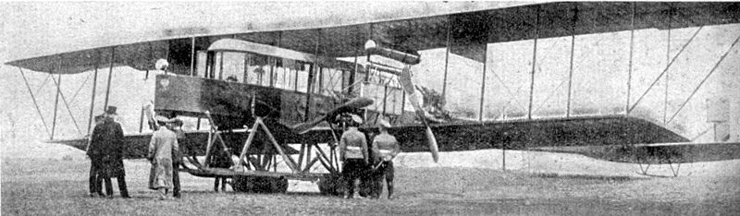
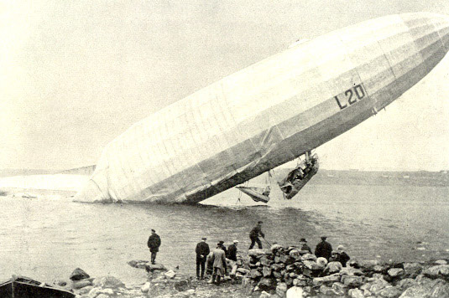
Свобода наукових досліджень в університетах стримувалась офіційною ідеологією, наглядом за тематикою досліджень та навчальним процесом. У таких умовах гальмувалося інтелектуальне звільнення історії України та інших українознавчих дисциплін від панівних у російській науковій думці концепцій. Тому систематичні українські наукові дослідження здійснювались переважно за межами університетів.

Slide 4
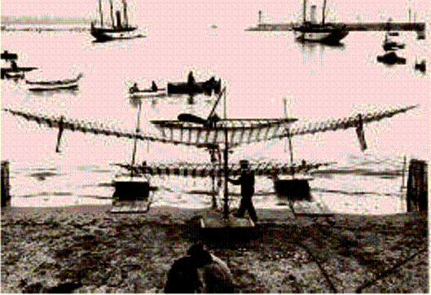
Економічні та соціальні потреби суспільства, що модернізувалось, значно прискорили розвиток вітчизняної науки і техніки. Цілий ряд науково-технічних досягнень засвідчив високий рівень інженерної думки. Більшість досліджень була тісно пов’язана із виробництвом.

Slide 5

Пробудження на початку XX ст. демократичних тенденцій у різних верствах суспільства і підвищення інтересу до наукових знань зумовили появу значної кількості нових добровільних асоціацій, в тому числі наукових товариств.

Slide 6
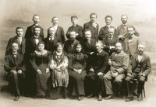
13 грудня 1873 р. у Льові було засновано Літературне товариство імені Т. Шевченка. Товариство було створено за ініціативи українських науковців , меценатів та відомих науковців і громадських діячів.
Очолив Товариство громадсько-культурний діяч з Галичини, один з керівників народовців Кирило Сушкевич.
Товариство ставило собі за мету відродити і розвивати українську літературу та мову.

Slide 7
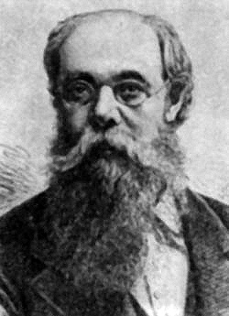
Олександр Кониський - Ініціатор створення НТШ

Slide 8
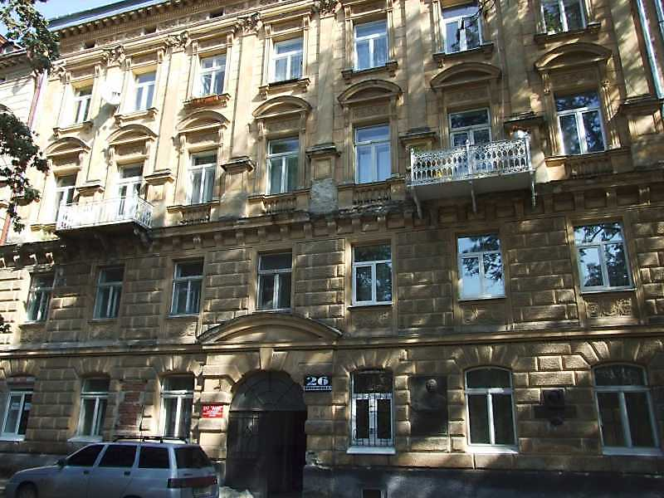
У 1893 р. Товариство перейменували на Наукове товариство імені Т. Шевченка (НТШ).
У різні часи його існування в НТШ працювали М. Грушевський, І. Франко, В. Гнатюк та інші.
Творчий доробок НТШ становив 1172 томи різних видань.
З ініціативи Товариства у липні 1921 року у Львові був заснований Львівський (таємний) Український Університет.
У січні 1940 року радянська влада ліквідувала Товариство. Усі його майнові надбання та інституції передали Академії Наук УРСР.

Slide 9

Печатки Українського таємного університету.

Slide 10
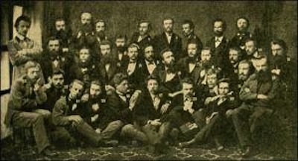
Учасники НТШ

Slide 11
ДЯКУЮ ЗА УВАГУ!

